Slide 1


码牛学院
代码成就人生
《android移动互联网高级开发》
直播公开课
用代码码出自己牛逼的人生
Notes:
1、 开场白

Slide 2
android移动互联网高级开发
码牛学院-用代码码出精彩的人生

Slide 3


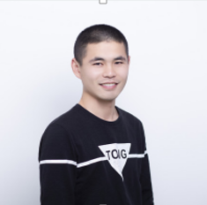


讲师介绍
David 老师 复旦大学工程硕士，原Oppo资深研发工程师，网易特邀Android讲师，
Zee老师 中南大学计算机信息专业毕业，前新浪架构师，58同城项目负责人
River老师《Android开发入门与实战第二版》作者之一
Andy 老师 华中科技大学计算机相关专业硕士，腾讯架构师
Damon老师 前三星研发高级工程师
David老师QQ：1051917835

Slide 4


报名咨询
技术问题加David老师
QQ:1051917835
视频资料加叮当老师微信 （1979846055）
Notes:
https://baijiahao.baidu.com/s?id=1609373471994487281&wfr=spider&for=pc

Slide 5

资料咨询
技术问题加David老师
QQ:1051917835
Notes:
https://baijiahao.baidu.com/s?id=1609373471994487281&wfr=spider&for=pc

Slide 6
今晚课题
用H265实现低延时的8K传输
带你从零实现高清无损的投屏神器
4k 8k视频为什么只能用H265进行编码
VPS SPS PPS详解
H265跨设备传输 编码与解码
从零手写8k投屏传输
精彩内容 20:05准时直播分享干货
码牛学院-用代码码出牛逼人生

Slide 7
学习投屏能得到什么
01
02
03
04
直播（腾讯课堂 哔哩哔哩）
音视频通话（微信）
短视频与视频特效（抖音）
视频媒体平台（芒果TV）
Notes:
4、 课程目标

Slide 8
为什么要学习音视频(就业前景)
开发薪水： 定义在boss直聘公开统计中音视频行业的工资15k-30k占30%，30k-50k 占45% 50k-65k 占20% 60k以上5%。主要分布在30k-50k之间
就业机会： 就业场景分布广。码牛学院有很多学员中就职于全国各大公司。从事音视频相关产品开发
开发前景： 就随着5G 落地，音视频在互联网 中的比重越来越高，5G宽带的提速，必然加速整个音视频领域的应用，未来音视频人才缺口达30万，音视频高端领域严重短缺

Slide 9
为什么要学习音视频（竞争力）
核心竞争力： 定义音视频是程序界的皇冠。掌握音视频 意味着拿到通往未来的船票。不用担心
会被其他人替代。音视频是有门槛的。是与其他人拉开差距的分水岭
高端人才相当缺乏： 就boss直聘中，北上广深很多年薪50w-70w的音视频开发岗位，常年招不到人，月薪2-3万 大多是刚从事音视频入门级开发者
技术迭代慢： 就H264编码从95年成为标准至今 ，都在使用。比较偏底层技术。底层技术几十年不会有太大的改变

Slide 10
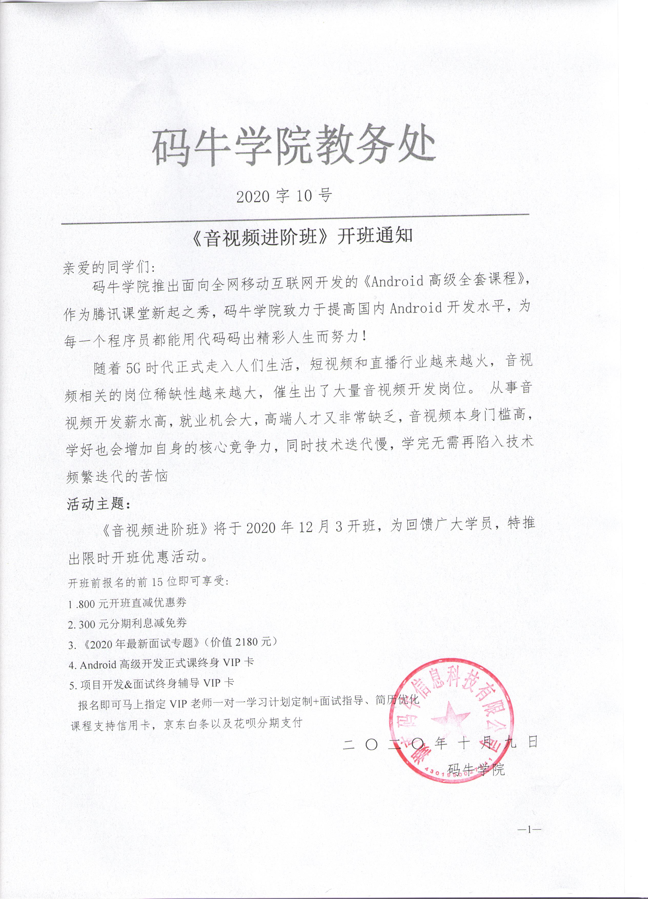

马上要开班啦
叮当老师的QQ：1979846055

Slide 11

训练营专属福利
Notes:
https://baijiahao.baidu.com/s?id=1609373471994487281&wfr=spider&for=pc

Slide 12
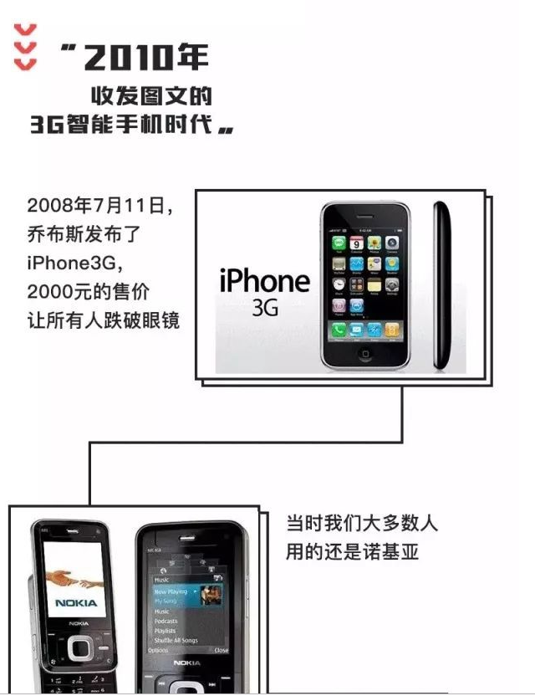
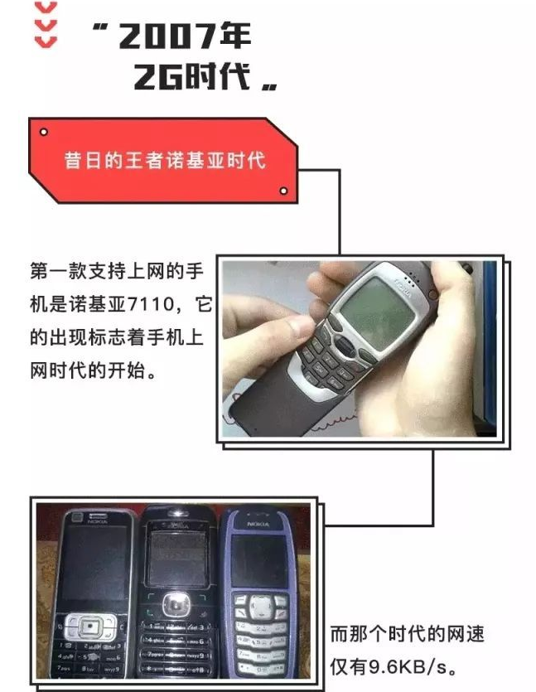
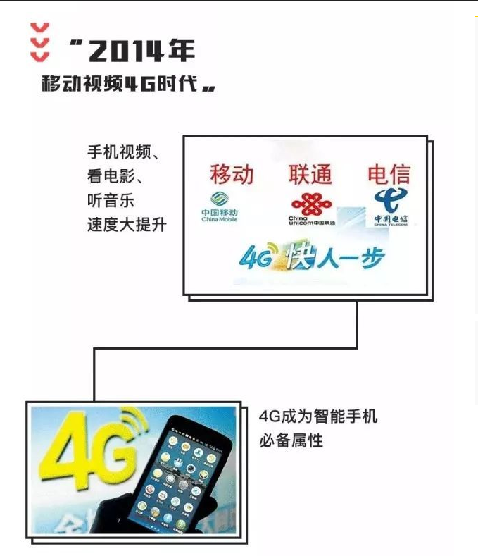

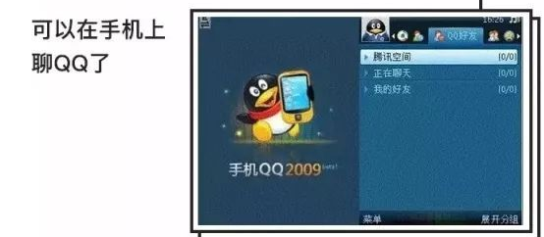
2G 3G 4G 5G的变革
5G 时代即将到来，
对企业和个人有哪些变化呢？
第一个就是传播方式改变，
以前的传播在3G时代4G时代，
主要靠文字、靠图片、靠声音
2G的时候我们只能打电话聊天
3G到来 重塑人们沟通方式，诞生一系列巨头 腾讯 facebook 阿里巴巴
2G 时代看小说，
3G 时代舔美图，
4G 时代看视频，
5G 时代……
带来更快的连接速度，
带来更低的延迟。
5G来临后，
传播路径和载体将会以视频为主，
2019年，5G商用将会全面普及，
未来一定是音视频时代为主。
4G 进入短视频时代
诞生抖音 字节跳动

Slide 13
你为什么学习音视频学不好
课程小结
音视频的博客，内容很多，所有的内容会告诉你使用FFmpeg Api 和MediaCodec的使用
学完后发现并没有完整形成自己的技术体系。音视频开发的核心在于音视频。
音视频最难的部分是 编码，编码理解清楚了，关于音视频那套Api自然而然的就理解了。
是谁对音视频来进行编码呢，对！就是H264 对H264的理解程度，可以转换城你对整个音视频技术的理解深度
Notes:
https://baijiahao.baidu.com/s?id=1609373471994487281&wfr=spider&for=pc

Slide 14
01
今晚开启你的瓶颈
----------坐上老司机的车，带你稳稳的走上秋明山

Slide 15
音视频面试的那些事
1 什么是封装格式，视频的压缩数据是什么
5 解码顺序和播放顺序是一样的吗
2 视频为什么需要进行编码，编码的意义是什么(那些内容何以压缩和编码)
6 宏快是什么，为什么有宏快
3 硬编码与软编码有什么区别
7 如何从码流片段中解析出完整一帧
2 I帧 B帧 P帧的区别是什么
8 直播中I帧间隔如何设置，短视频中又如何设置
3 硬编码与软编码有什么区别
4 什么是GOP序列，抖音的GOP序列一般多大

Slide 16





什么是音视频
RMVB
MP4
RMVB
AVI
FLV

Slide 17
什么是H264
定义: 对摄像头采集的每一帧视频需要进行编码，由与视频中存在空间和时间的冗余， 需要用算法来去除这些冗余。H264是专门去除这些冗余的算法，我们把这种算法称为H264编码
H264是新一代的编码标准，以高压缩高质量和支持多种网络的流媒体传输著称
应用: 像大多数看到的视频，如苍老师的电影，如rmvb avi mp4 flv 大都是由h264进行编码
当然也会有不同的 如 mpeg4 vp9 这样比较冷门的编码
无论是h264 mpeg4 vp9 都是基于宏块的方式进行编码，原理是一样的，只不过实现的算法
不一致罢了

Slide 18
01
MediaCodec
----------坐上老司机的车，带你稳稳的走上秋明山

Slide 19

MediaCodec通过访问底层的编解码器
这里的底层指的是什么? Android Sdk层 Native层，还是CPU层

Slide 20
什么是MediaCodec
MediaCodec是Android提供的用于对音视频进行编解码的类，它通过访问底层的编解码器来实现音
视频的功能。是Android media基础框架的一部分
历程:
Android 4.1, API16，MediaCodec的首个版本
Android 4.3, API18，扩展了一种通过 Surface 提供输入的方法（createInputSurface），
Android 5.0, API21，引入了“异步模式。

Slide 21
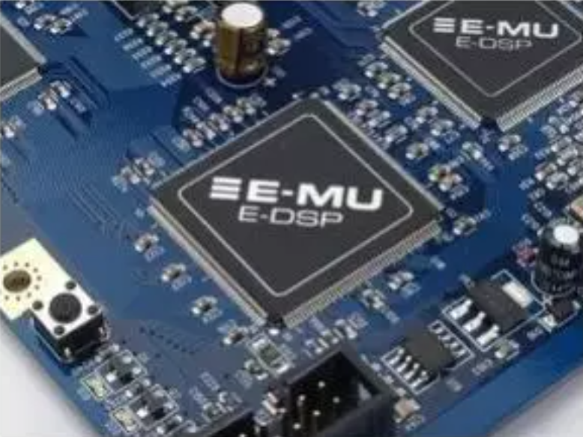
MediaCodec硬解是用的CPU解码吗？
解码芯片: 移动端SoC的视频硬解码靠的是SoC里的DSP芯片，不是GPU也不是CPU
硬解码: 指的是系统将flv(举个例子)文件分离成H.264视频数据流和aac音频数据流，然后再将H.264视频数据流转交
给DSP芯片进行处理，DSP将处理好的一帧帧画面转交给GPU/CPU然后显示在屏幕上，这就是视频硬解码的过程。
DSP芯片: 虽然目前手机CPU足够强大，但智能手机所需要处理的任务也越来越多，如果将视频解码 编码加入到cpu中无疑大大降低手机的流畅度，而专用芯片的加入可以有效地解决这个问题，DSP就是这样一款专用芯片。
DSP芯片也许并不如CPU那样广为人知，但它的确在智能手机中扮演着重要的角色，它可以带来更好地语音、音频、图像体验，这绝对会提升手机单项功能的能力，让手机运行速度更快。

Slide 22

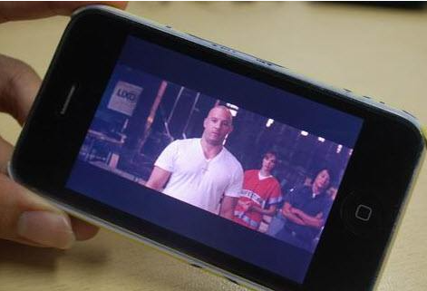
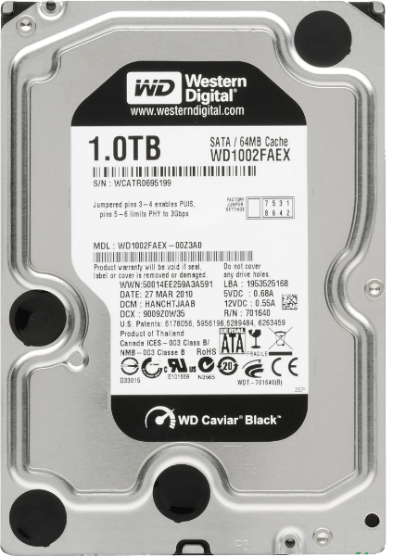
MediaPlayer播放架构
应用层解码
  mediaPlayer=new MediaPlayer()
  mediaplayer.setDataSource(path)
DSP芯片开始从磁盘读取视频
解码后的数据
渲染屏幕
CPU
DSP
GPU

Slide 23
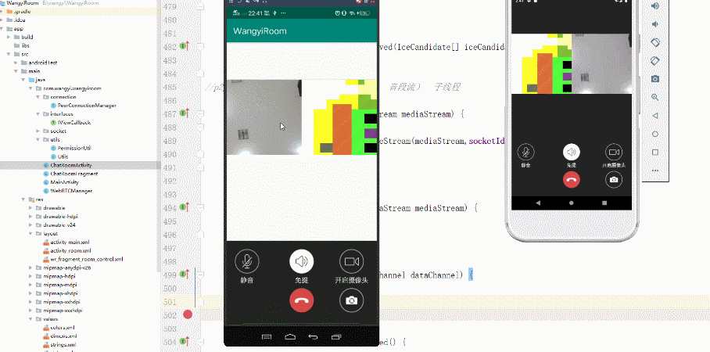
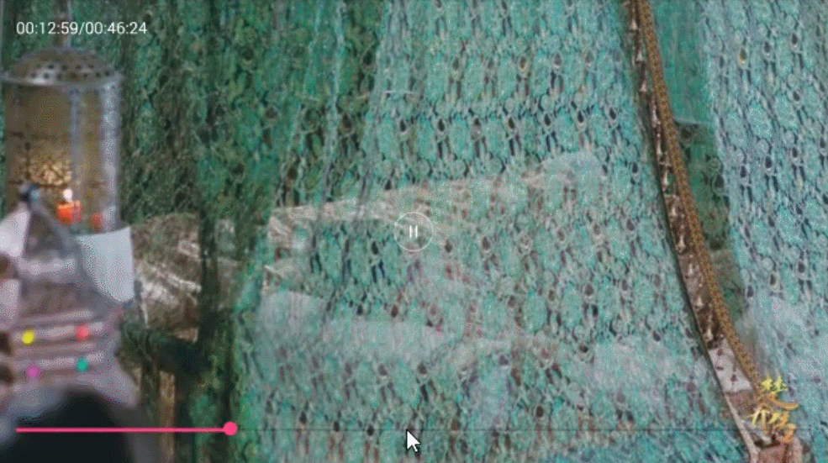
课程演示
Notes:
记得实时更新
配合大纲进行介绍

Slide 24
06
音视频同步

Slide 25
音视频同步解决方案
音视为准
以音频为准，视频与音频同步，音频只管播放，视频有超前和延后。如果超前放慢速度，
如果延后 减少视频播放等待时间，如果延后很严重，队列积累时间过长，这直接丢弃，进入最新解码帧
视频为准
视频画面每次循环不变，音频根据视频来 延迟或等待
自定义时间为准
根据开始加载视频时间为0时间，后面的音频帧和视频帧依赖自定义时间进行同步

Slide 26
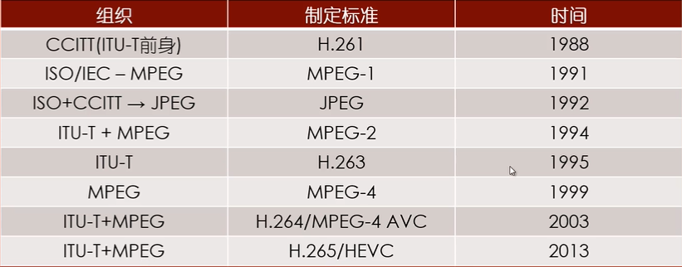
两大电信联盟

Slide 27



H264编码
少林派
武当派
国际电信联盟(ITU-T)
国际标准化组织(ISO)
H261 H262 H263 H264
MPEG1 MPEG2 MPEG4

Slide 28

在江湖打了10年
少林派
武当派
H264 MPEG4 AVC

Slide 29
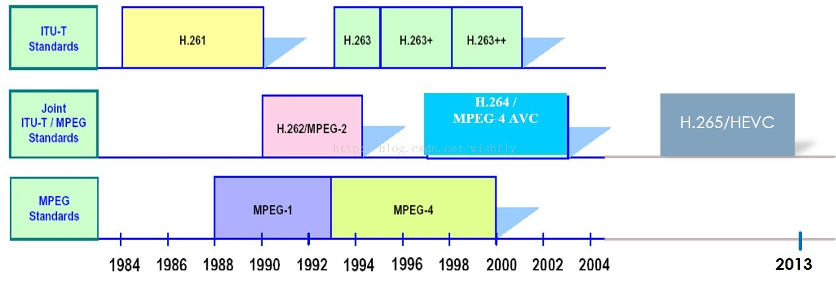
ITU-T 视频编码发展历程

Slide 30
其他参与者
Google（VP8/VP9）
Microsoft (VC-1)
国产自主标准: AVS/AVS+/AVS2

Slide 31
视频编码历史
H.26X系列（由ITU[国际电传视讯联盟]主导）
  H.261：主要在老的视频会议和视频电话产品中使用
  H.263：主要用在视频会议、视频电话和网络视频上
  .264：H.264/MPEG-4第十部分，是一种视频压缩标准，一种被广泛使用的高精度视频的录制、压缩和发布格式。
  H.265：高效率视频编码是一种视频压缩标准，H.264/MPEG-4的继任者。可支持4K分辨率甚至到超高画质电视，最高分辨率可达到8192×4320（8K分辨率），这是目前发展的趋势，尚未有大众化编码软件出现

Slide 32
H261奠定的技术
帧内编码
第一次 根据帧内的像素趋于统一 而采用帧内预测编码技术
帧间编码(运动补偿)
使用以宏块为基础的运动补偿预测编码技术，从当前宏块从参考帧中产兆最佳匹配宏块
环路滤波器
实际上是一个数字低筒滤波器，滤除不必要的高频信息

Slide 33
02
为什么需要对视频进行编码

Slide 34

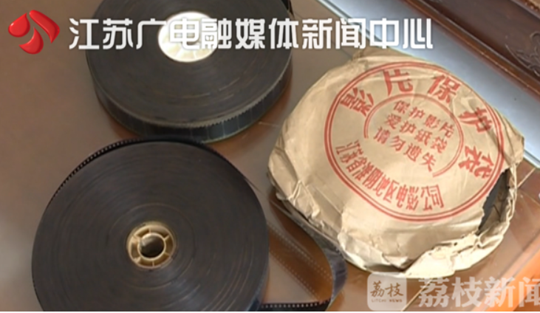

可不可以将每一帧保存到文件，音频再单独保存呢
课程小结
第一帧
第二帧
第三帧
第四帧
第五帧
第六帧
第七帧
在早期的，拍摄视频。放映视频的电影院中，确实是通过保存每一帧的画面数据，音频数据单独存放，来达到保存视频文件的效果。一个胶卷30公斤重，可见保存视频数据如此难。
Notes:
https://baijiahao.baidu.com/s?id=1609373471994487281&wfr=spider&for=pc

Slide 35
为什么视频需要编码
课程小结
第一帧
第二帧
第三帧
第四帧
第五帧
第六帧
第七帧
未经编码的数字视频的数据量巨大
存储困难: 一张DVD或者1G的磁盘只能存储几秒钟的未压缩数字视频。
传输困难：1兆的带宽传输一秒的数字电视视频需要大约4分钟。
编码
=
压缩
Notes:
https://baijiahao.baidu.com/s?id=1609373471994487281&wfr=spider&for=pc

Slide 36
视频中哪些地方可以进行压缩
空间冗余
图像相邻像素之间有较强的相关性
时间冗余
视频序列的相邻图像之间内容相似
哪些信息能压缩
不同像素值出现的概率不同
编码冗余
视觉冗余
人的视觉系统对某些细节不敏感
知识冗余
规律性的结构可由先验知识和背景知识得到

Slide 37
02
音视频组成

Slide 38


什么视频文件
AVI
RMVB

Slide 39





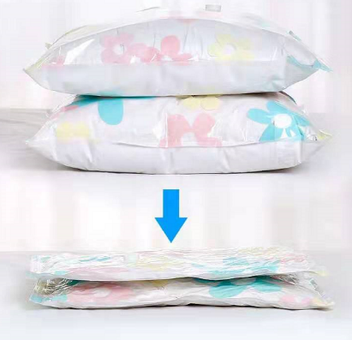
封装格式与编码格式
Yuv 数据
H264编码
摄像头麦克风采集数据
封装格式(MP4 RMVB)
没有压缩的被子
压缩的被子
棉花
放到纸箱中
没有压缩的枕头
压缩的枕头
PCM数据
AAC编码

Slide 40
03
如何解码

Slide 41
音视频面试的那些事
1 什么是封装格式，视频的压缩数据是什么
5 解码顺序和播放顺序是一样的吗
2 视频为什么需要进行编码，编码的意义是什么(那些内容何以压缩和编码)
6 宏快是什么，为什么有宏快
3 硬编码与软编码有什么区别
7 如何从码流片段中解析出完整一帧
2 I帧 B帧 P帧的区别是什么
8 直播中I帧间隔如何设置，短视频中又如何设置
3 硬编码与软编码有什么区别
4 什么是GOP序列，抖音的GOP序列一般多大

Slide 42
03
视频编码原理

Slide 43
音视频编码鼻祖H261
块结构的混合编码
第一种采用 “块结构的混合编码” 方案的编码标准
目的
视频会议 可视电话 等低码率 视频传输
数据格式
公共中间格式， 各国电视制式不统一，无法互通， 在使用H261进行编码之前，首先转换成CIF格式解码，每一帧分辨率CIF：352*288 176*144

Slide 44

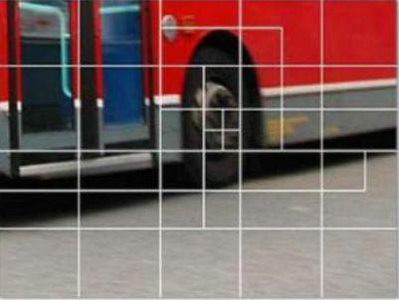
H265编码
左图是传统的H264标准，每个宏块大小是固定的，
右图是H265标准，编码单元大小是根据区域信息量决定的
H264宏快技术
H265宏快技术

Slide 45
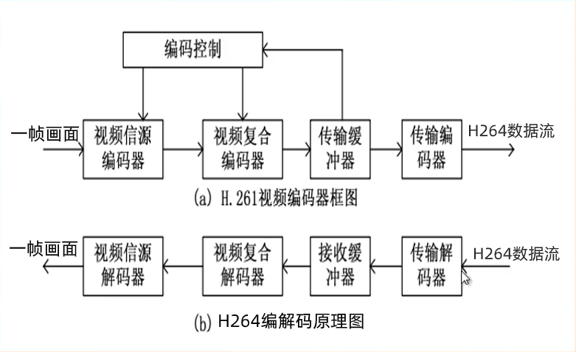
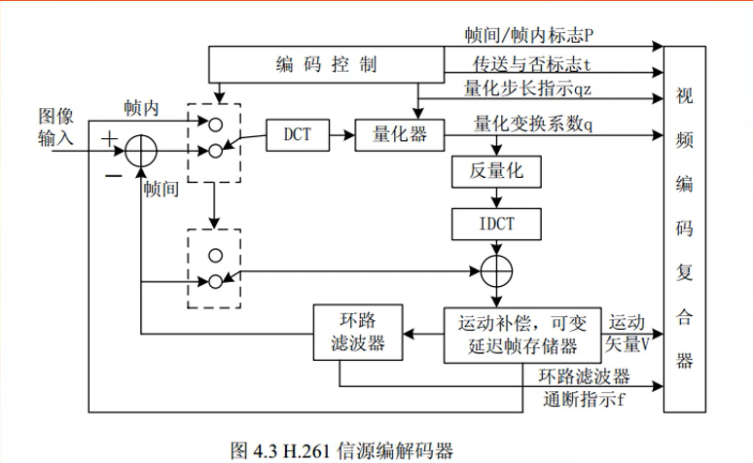
视频编码器

Slide 46
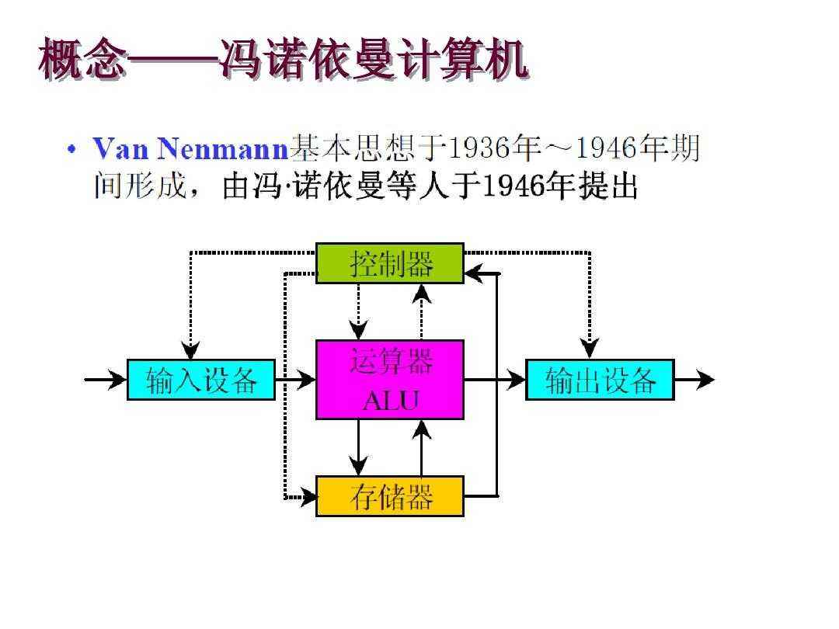
冯诺依曼计算机先河与H621编码先河

Slide 47
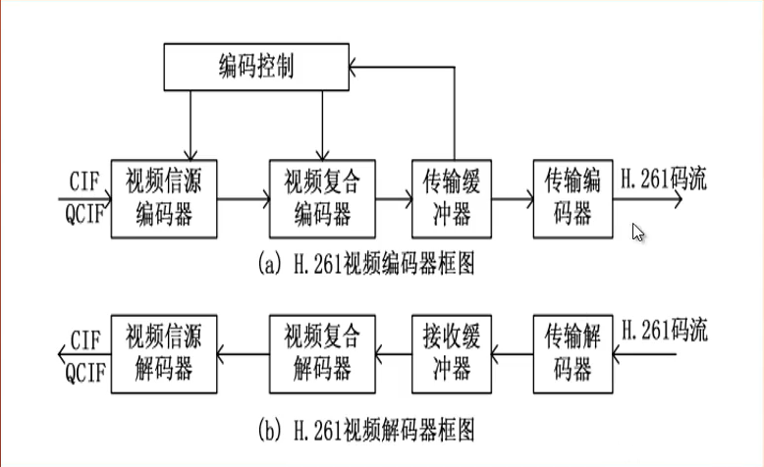
DSP芯片主要做视频编解码器的工作
DSP芯片内部的视频编码器流程:
CIF 称为一个完整帧，一段视频有N个完整帧，由设备输入到完整帧
视频信源编码器:主要用来将一个完整帧实现块结构编码
视频复合器: 将视频与声音进行混合
传输缓冲器: 缓冲待输出的图像与音频
传输编码器 对视频和音频进行格式化输出成H261码流

Slide 48
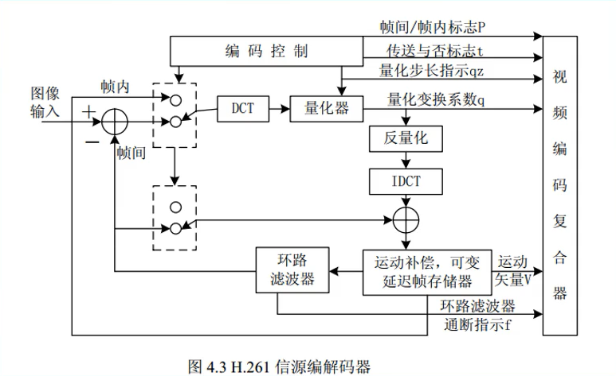
视频编码流程

Slide 49
为什么要对视频进行编码
视频是由一帧帧图像组成，就如常见的gif图片，如果打开一张gif图片，可以发现里面是由很多张图片组成。一般视频为了不让观众感觉到卡顿，一秒钟至少需要16帧画面（一般是30帧），假如该视频是一个1280x720分辨率的视频，那么不经过编码一秒钟的大小：结果：1280x720x60≈843.75M所以不经过编码的视频根本没法保存和传输
Notes:
https://zh.wikipedia.org/wiki/OpenCV

Slide 50
05
视频编码原理

Slide 51




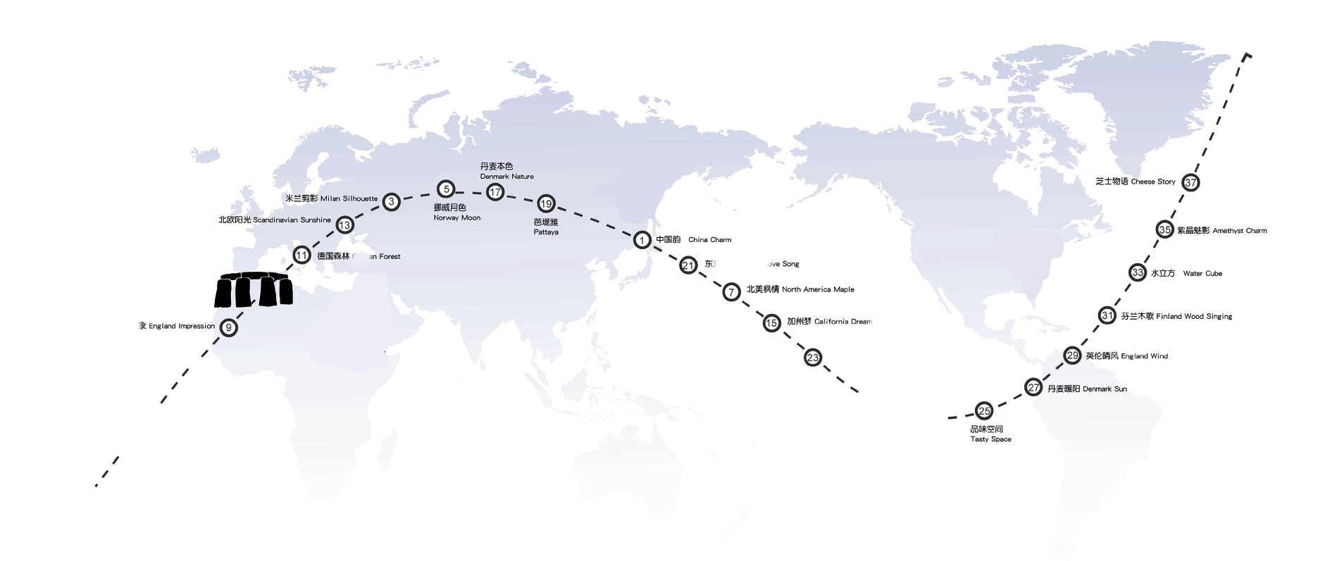
陀螺仪导航原理
陀螺仪开始旋转
计算x y z方向的加速度
根据初始位置不断计算
实时位置（无需依赖网络）
先记录发射位置

Slide 52
I帧 B帧 P帧
I帧
完整编码的帧叫I帧
参数1
参考之前的I帧生成的只包含差异部分编码的帧叫P帧
P帧
B帧
参考前后的帧编码的帧叫B帧

Slide 53
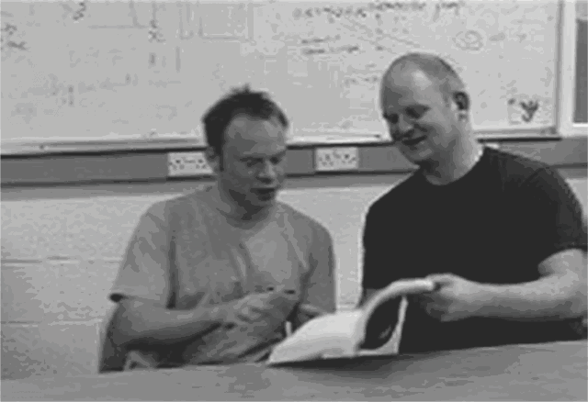
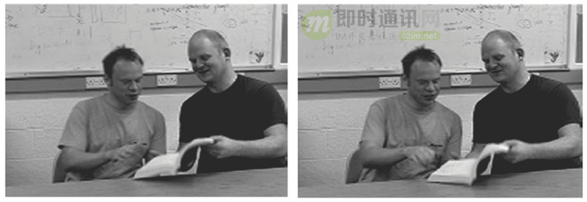
B帧如何编码

Slide 54
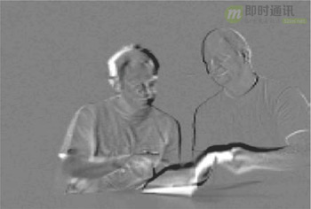
P帧如何编码
人在动 背景没有动

Slide 55
H264编码规则
在相邻几幅图像画面中，一般有差别的像素只有10%以内的点,亮度差值变化不超过2%，而色度差值的变化只有1%以内 所以对于一段变化不大图像画面，我们可以先编码出一个完整的图像帧A，
随后的B帧就不编码全部图像，只写入与A帧的差别，这样B帧的大小就只有完整帧的1/10或更小！ B帧之后的C帧如果变化不大，我们可以继续以参考B的方式编码C帧，这样循环下去。
这段图像我们称为一个序列：序列就是有相同特点的一段数据 当某个图像与之前的图像变化很大，无法参考前面的帧来生成，那我们就结束上一个序列，开始下一段序列 也就是对这个图像生成一个完整帧A1，随后的图像就参考A1生成，只写入与A1的差别内容

Slide 56
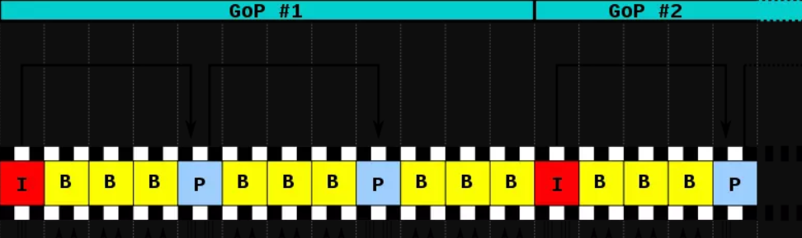
H264数据流
除了I/P/B帧外，还有图像序列GOP
GOP图像序列 可以理解成一个场景，场景的物体都是相似的
GOP:两个I帧之间是一个图像序列，在一个图像序列中只有一个I帧。
如图所示

Slide 57
视频编码器

Slide 58
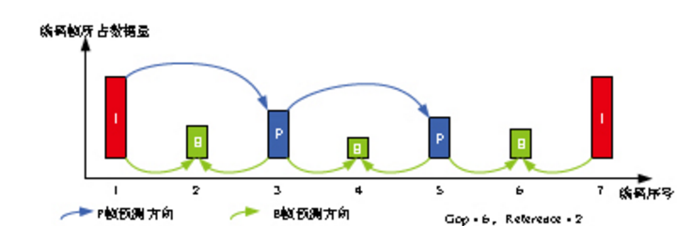
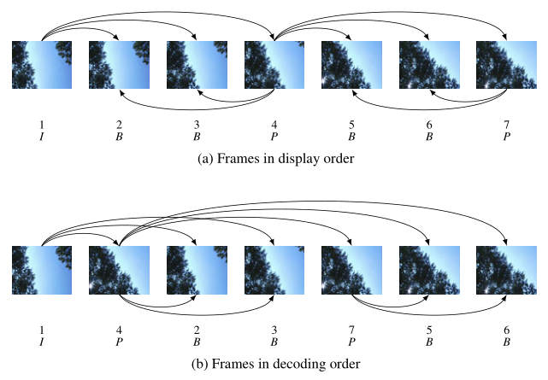
H264编码
与I帧相似程度极高 达到95%以上 编码成B
像是程度70%编码成P帧。如何编码不需要程序员来实现，已经由x264这个工具帮我们做了

Slide 59
H264编码传输
编码的目的是为了方便传输(传输指 文件传输，网络流传输) 我们并不能把一整帧 传输过去，一帧的内容太大了，
还需要细分才能更方便的传输。如果通过传递一完整帧传过去，对方等的花都谢了。所以我们需要更小的传输单元以保证 更好的压缩性，容错性和实时观看性

Slide 60
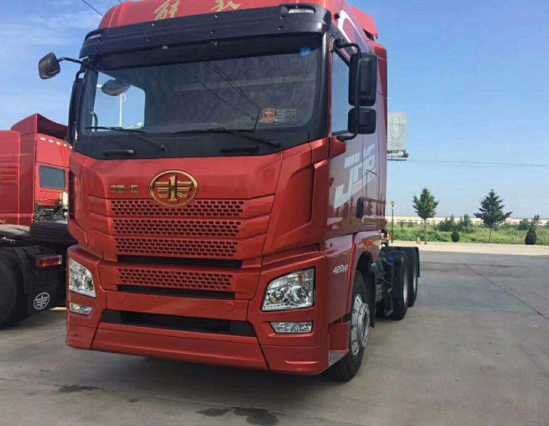
NALU单元设计
H.264 原始码流(又称为裸流)，是有一个接一个的 NALU 组成的，
上图中的 NALU头 + RBSP（切片） 就相当与一个 NALU , 每个单元都按独立的 NALU 传送。 其实说白了，
H.264 中的结构全部都是以 NALU 为主的，理解了 NALU，就理解 H.264 的结构了。
NALU好比如半挂车头 装的是类似的货物，比如一辆装一车牙膏，下一辆装一车女朋友

Slide 61

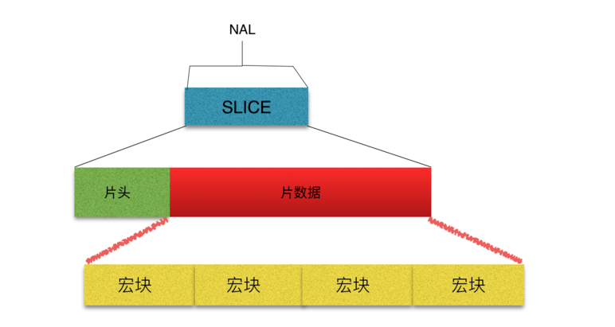
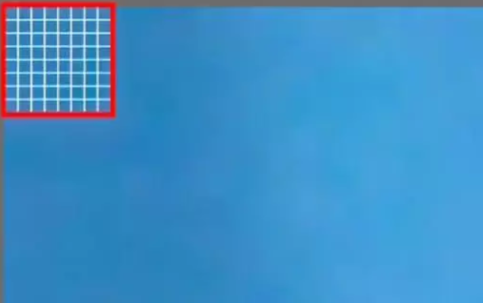
切片由来
把一张图片划分成若干个小的区域，这些小的区域称之为宏块
H264默认是使用 16X16 大小的区域作为一个宏块，也可以划分成 8X8 大小。
若干个连续性的宏块 组成了切片

Slide 62
06
音视频编码中的sps与pps的设计

Slide 63
SPS与PPS
SPS和PPS ，包含了初始化H.264解码器所需要的信息参数，包括编码所用的profile，level，图像的宽和高，deblock滤波器等。
SPS:序列参数集
PPS：图像参数集
在H264码流中,都是以"0x00 0x00 0x01"或者"0x00 0x00 0x00 0x01"为开始码的,找到开始码之后,使用开始码之后的第一个字节的低5位判断是否为7(sps)或者8(pps), 及data[4] & 0x1f == 7 || data[4] & 0x1f == 8.然后对获取的nal去掉开始码之后进行base64编码,得到的信息就可以用于sdp.sps和pps需要用逗号分隔开来

Slide 64
06
为什么采用YUV而不采用RGB

Slide 65
什么视频编码采用YUV而不是rgb
Rgb原理： 定义RGB 是从颜色发光的原理来设计定的，由红、绿、蓝三盏灯，当它们的光相互叠合的时候，色彩相混，而亮度却等于两者亮度之总和（两盏灯的亮度嘛！），越混合亮度越高，即加法混合。RGB24 是指 R ， G ， B 三个分量各占 8 位
Yuv原理： YUV 主要用于优化彩色视频信号的传输，与 RGB 视频信号传输相比，它最大的优点在于只需占用极少的频宽（ RGB 要求三个独立的视频信号同时传输）其中 “Y” 表示明亮度也就是灰阶值；而 “U” 和 “V” 表示的则是色度

Slide 66
人眼漫天过海
RGB表示2*2个像素的区域
用yuv来表示
一个像素
亮度1
亮度2
v
u
亮度3
亮度4
数据量 4*3字节
数据量 （4+1+1）字节
人眼对亮度是比较敏感的，对色度不敏感
内存计算公式 width*height*3/2 (2*2*3/2)

Slide 67
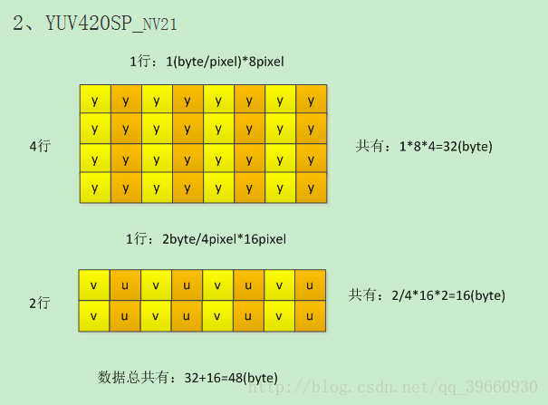
NV21编码
如1920*1080的一帧图片，经过yuv的方式排列
0 ~ 1920*1080 全部是Y
后面是 u 和v 的交替变换

Slide 68
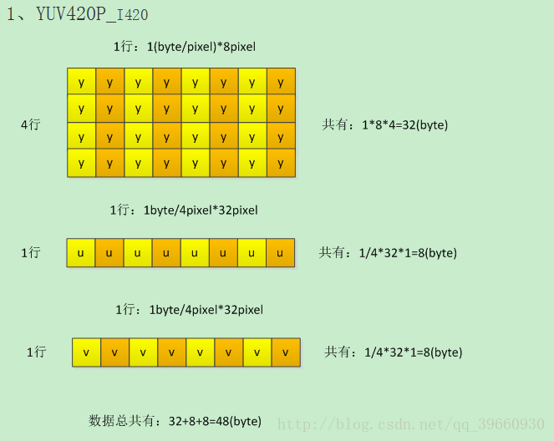
YUV I420编码
如1920*1080的一帧图片，经过yuv的方式排列
0 ~ 1920*1080 全部是Y
1920*1080 ~ 1920*1080+ 1920*1080/4全部是u
1920*1080+ 1920*1080/4 ~ 一帧末尾 全部是v

Slide 69
04
学习过程中 我们是否有以下几种经历

Slide 70
课程小结
我们的现状是怎么样的? 对自己未来很迷茫
公司技术落后，工作的主要就是写业务代码，没机会接触到行业先进的技术
想进BATJ一线互联网公司，但是面试总是通不过
工作多年了，但是技术水平和刚刚毕业一到两年的工程师差距不大
万一被公司裁员或是离职后很难在找到同等待遇的岗位
Notes:
https://baijiahao.baidu.com/s?id=1609373471994487281&wfr=spider&for=pc

Slide 71
我们能为您带来什么样的服务
VIP课程服务体系
6位10多年经验老师直播教学
每周一 周四 周六 20:30-22:30直播分享干货
7*24小时终生答疑服务
终生学习新技术权限
10个月完整直播学习
一线企业内推计划
线上教育唯一一家承诺 毕业未满三年 未涨5K 全面退费服务
提供视频，源码，ppt，以及笔记
专题结束有对应考试，考核
1v1学习计划制定，制定你专属的学习计划
职业规划，打造你自己的生涯梦
面试1V1辅导服务
学习方式: 轮询直播

Slide 72
一线大厂面试诀窍
课程小结
简历包装: 简历一定要吸引，把最好的两个项目经验放在最前面
备战简历: 简历里面的技术写自己最熟悉和擅长的，每个技术准备对应的连环炮
深挖底层: 底层技术一时半会学不懂，找到高频点，如虚拟机原理，区别，准备5个左右
吃闹架构: 架构一定要好好看，比如Glide，Okhttp，MVVM，MVP架构实现一定要掌握
掌握源码: 简一定要了解FrameWork层源码，如AMS，PMS，Handler，属性动画
Notes:
https://baijiahao.baidu.com/s?id=1609373471994487281&wfr=spider&for=pc

Slide 73
如何快速学习提升
自学
要找学习资料，网上资料不准确，官方文档无人总结
碰到问题耗很久，很难找人帮忙指点、解答
太耗时、太低效
没有实际的项目可以实践，学了感觉没用
学不全面、学不系统
太难、太苦逼了、坚持不下去
但是，现在你不需要这么苦逼了！！！

Slide 74
怎么成为Android高级工程师？
课程简介：深入讲解Android内核、性能优化、架构设计、高级音视频技术
01
02
03
04
缺少一线互联网公司经验
基础知识薄弱
项目经验零碎
渴望快速提升自己
在小型企业，技术视野太窄，没经历过正规的移动开发流程
长期从事简单的UI界面开发，对原理和底层开发了解不深
长期在小型软件公司、外包公司工作，只接触部分开发内容
只招收真心想和我们一起学习，共同进步的朋友。

Slide 75
腾讯课堂权威保障
01
支付保障
腾讯课堂为保障学员支付安全，采用淘宝中间机制，直接打款给腾讯，同时监督码牛教学质量和后续服务
02
师资力量
师资来自于一线BAT，有着雄厚的技术实力和经验，同时大部分师资也是网易特邀讲师，有着丰富的授课经验

Slide 76
师资力量
David 老师 复旦大学工程硕士，原Oppo资深研发工程师，网易特邀Android讲师，专注技术十年，产品控、代码控，拥有丰富的项目经验，主持研发了多个成功上线的大型互联网项目。热爱互联网，热衷于各种Android底层技术，精通NDK 架构和前端开发，擅长移动互联网高并发、可维护性架构设计，有丰富的实战经验。
Zee老师 中南大学计算机信息专业毕业，前新浪架构师，58同城项目负责人。8年Android行业从业经验，丰富的项目研发以及管理经验，原网易特邀Android讲师，对架构方面有深入的研究。授课激情有活力，能耐心帮助学员解决项目中遇到的问题。
River《Android开发入门与实战第二版》作者之一，《NFC：Arduino、Android与PhoneGap近场通信》译者，国内首批Android开发，曾任职于银联，华夏幸福等知名公司，擅长项目重构，架构，以及性能优化，拥有多年的项目开发以及管理经验，原网易特邀Android讲师。授课风格幽默风趣，有激情，注重站在学员的角度考虑问题。
Andy 华中科技大学计算机相关专业硕士，全栈工程师，精通前端和后端。曾任职于华为，阿里巴巴等知名公司。Android讲师，拥有多年的项目开发经验和管理经验，注重为学员解决疑难问题，授课逻辑严谨而风趣。格言是“授业不只要有广度，更要有深度
Damon老师 华中科技大学计算机相关专业硕士，十余年互联网从业经验；曾就职于华为，小米，担任项目经理，技术经理等； 专精领域：精通Android FrameWork源码及性能优化；华为鸿蒙系统架构设计，专注NDK底层设计与开发。
David老师QQ：1051917835

Slide 77
学员疑问
我需要掌握哪些基础，才能开始学习Android高级课程。
怎么构建一套符合自己自身情况的知识体系。
互联网公司中的开发，和传统IT行业或者外包公司有什么区别？
学完这套课程，我需要多久时间？现在加入还能跟上课程进度吗？
去一线互联网公司面试，有没有要特别注意的地方。
课程内容讲解的深度如何。
已经工作5年或者更久时间了，来学习这个课程还有用吗？
视频资料加叮当老师微信 （1979846055）

Slide 78

训练营专属活动
Notes:
https://baijiahao.baidu.com/s?id=1609373471994487281&wfr=spider&for=pc

Slide 79
视频+资料+报名请加叮当老师
视频资料加叮当老师微信 （1979846055）
Notes:
https://baijiahao.baidu.com/s?id=1609373471994487281&wfr=spider&for=pc

Slide 80
我们能为您带来什么样的服务
VIP课程服务体系
6位10多年经验老师直播教学
每周一 周四 周六 20:30-22:30直播分享干货
7*24小时终生答疑服务
终生学习新技术权限
10个月完整直播学习
一线企业内推计划
线上教育唯一一家承诺 毕业未满三年 未涨5K 全面退费服务
提供视频，源码，ppt，以及笔记
专题结束有对应考试，考核
1v1学习计划制定，制定你专属的学习计划
职业规划，打造你自己的生涯梦
面试1V1辅导服务
学习方式: 轮询直播

Slide 81
课程配套服务
01.答疑服务
01.学习计划
01.考核与作业
01.专属班级
专门的答疑老师替学员解答问题
1V1为你定制专属的学习计划
考核与作业意义在于理论与实践并行
专属班级打开你的人际交流圈
01.新技术分享
01.就业指导
01.企业内推
01.升级更新
时刻关注国际市场新技术的动态，分享给学员
简历指导和面试指导并行，让你的岗位不侮辱你的能力
众多一线企业的内推岗位等你拿
最新技术一直免费学
01.钱程无忧
01.涨薪无忧
Toppro优先权，告别死工资
毕业不满三年的学员学完课程不涨5K，全额退款

Slide 82
良性循环
技术
Toppro
凡是基于Android平台的应用开发都不再有技术壁垒。
不再仅限于“死工资”，技术价值最大化。
技术
Toppro
人脉
人脉
5k服务
5k服务
不管是公司还是Toppro都有机会，能力接触到更高端的圈子，增加新的机遇。
1-3年工作经验的人学习完本课程未涨5k，全额退费。
学完本高级课程未加薪5k，全额退费

Slide 83
1
项目开发必备底层知识
学习周期1月
2
Android Q FrameWork源码与UI新技术学习周期1月
Android学习周期
3
腾讯内部调优专题
学习周期1月
4
高级音视频专题
学习周期3月
5
腾讯T3.3架构师
学习周期3月
毕业未满三年学完本高级课程未加薪5k，全额退费

Slide 84
THANK YOU
码牛学院-用代码码出牛逼人生

Slide 85
谢谢观看

